Slide 1
Освобождение города Миллерово
подготовила учитель начальных классов МОУ СОШ № 4 г. Миллерово
Диденко Наталья Владимировна

Slide 2
В годы Великой Отечественной войны миллеровцы вместе со всем советским народом
грудью встали на защиту Родины. На военный лад перестроили работу предприятия, были
созданы противопо-
жарные и санитарные
дружины. Комсомольцы машиностроительного
завода бросили клич: «Работать за себя и за товарища, ушедшего на фронт!».

Slide 3
Фронт приближался к Миллерово об этом сначала напоминали налеты гитлеровских стервятников, затем гул артиллерийских орудий. 15 июля 1942 г. фашисты ворвались в город.
Грабежи, аресты,
пытки, расстрелы
принесли с собой
оккупанты,
провозгласив
«новый порядок».
Сотни юношей и девушек были насильно угнаны на каторгу в фашистскую Германию.

Slide 4
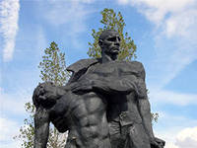
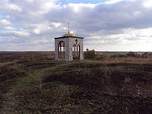
Оккупанты создали в городе и на его окраинах несколько лагерей для военнопленных. Самый большой был назван
«миллеровской ямой».
Сюда сгонялись
попавшие в плен
бойцы и командиры
Красной Армии.
Неподалеку, в овраге,
расстреливали мирных
жителей города.

Slide 5
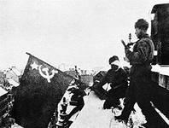
Но город не покорился оккупантам, он боролся и мстил. Советские патриоты, оставленные для подпольной работы, при содействии жителей помогли многим военнопленным вырваться из лагеря. В декабре 1942 г. фронт придвинулся к Миллерово. Наши войска окружили врага в городе. После ожесточенного штурма 17 января 1943 г. Миллерово был освобожден.

Slide 7
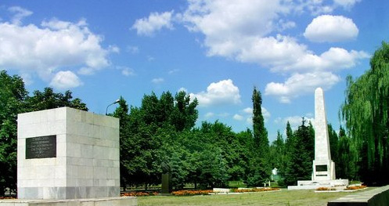
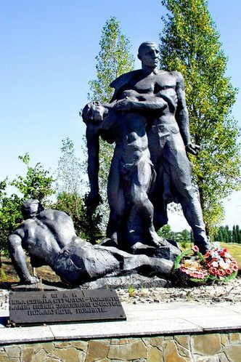
Только за полтора месяца после освобождения наши саперы обезвредили 20 тыс. мин. В память советским воинам-освободителям благодарные миллеровцы соорудили на братских могилах обелиски, а на улицах им. III Интернационала и Артиллерийской — мемориальные комплексы. Одна из улиц названа именем 38-й стрелковой дивизии, освобождавшей город. На месте лагеря для военнопленных сооружен памятник жертвам фашизма.

